Slide 1
1
GUÍA DEL PROCEDIMIENTO DE SOLICITUD DE AYUDAS EN SEDE ELECTRÓNICA - MITECO
ESQUEMA GENERAL DEL PROCEDIMIENTO
Información de apoyo: Orden TED/918/2023, de 21 de julio, por la que se aprueban las bases reguladoras de la concesión de ayudas por concurrencia competitiva para la elaboración de proyectos de digitalización de comunidades de usuarios de agua para regadío en el marco del Plan de Recuperación, Transformación y Resiliencia (PERTE digitalización del ciclo del agua), y se aprueba la convocatoria del año 2023 Orden TED/919/2023, de 21 de julio, por la que se modifican las bases reguladoras de la Orden TED/934/2022, de 23 de septiembre, por la que se aprueban las bases reguladoras de la concesión de ayudas por concurrencia competitiva para la elaboración de proyectos de mejora de la eficiencia del ciclo urbano del agua y la primera convocatoria de subvenciones (2022) en concurrencia competitiva de proyectos de mejora de la eficiencia del ciclo urbano del agua (PERTE digitalización del ciclo del agua), en el marco del Plan de Recuperación, Transformación y Resiliencia; y se aprueba la segunda convocatoria de subvenciones (2023)

Slide 2
2
GUÍA DEL PROCEDIMIENTO DE SOLICITUD DE AYUDAS EN SEDE ELECTRÓNICA - MITECO
ACCESO A SEDE ELECTRÓNICA
https://sede.miteco.gob.es/portal/site/seMITECO
A
Seleccione PROCEDIMIENTOS
B
Procedimientos por Tema: AGUA
C
Procedimientos por Tipo: AYUDAS, BECAS Y SUBVENCIONES

Slide 3
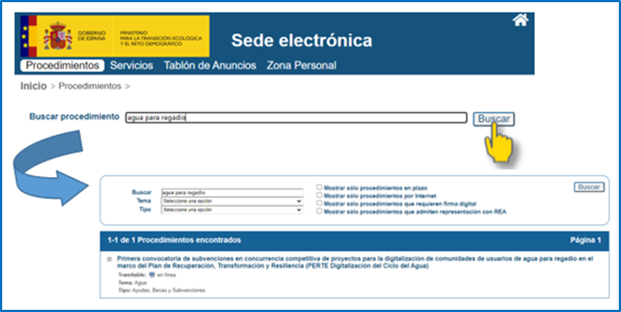
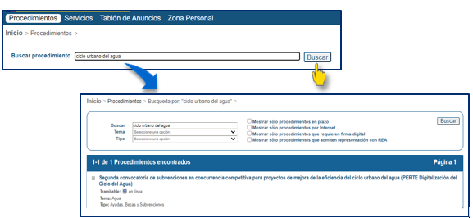
3
GUÍA DEL PROCEDIMIENTO DE SOLICITUD DE AYUDAS EN SEDE ELECTRÓNICA - MITECO
OTRA FORMA DE ACCESO
El buscador de la página de “Procedimientos” también permite acceder directamente al procedimiento deseado a través de búsqueda de palabras clave:

Slide 4
4
GUÍA DEL PROCEDIMIENTO DE SOLICITUD DE AYUDAS EN SEDE ELECTRÓNICA - MITECO
INICIO DEL PROCEDIMIENTO
Una vez seleccionado el procedimiento elegido, accederá a la página principal de dicho procedimiento, en la que se mostrará la información general para realizar la solicitud de la ayuda
A
Pulse: “Inicio del procedimiento de Forma Electrónica”:
B
Pulse: “Acceder”:
NOTA: En el apartado Documentación necesaria para la solicitud electrónica, podrá descargar para su cumplimentación los modelos imprescindibles para presentar la solicitud de la ayuda. Se recomienda su descarga y cumplimentación (incluido el Excel auxiliar correspondiente) antes del inicio del procedimiento ya que se incluirán debidamente firmados en un momento posterior de la tramitación.

Slide 5
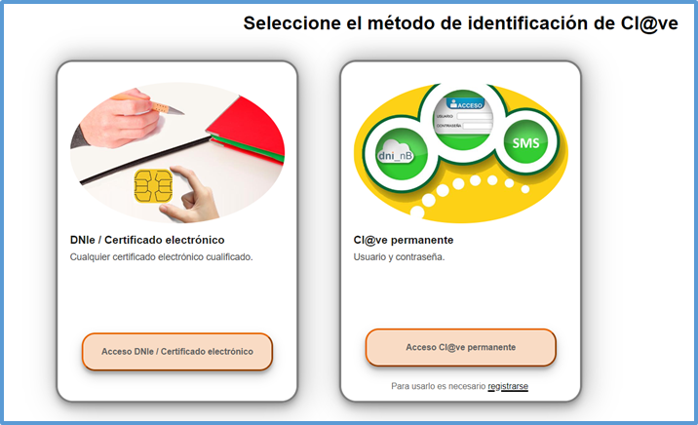
5
GUÍA DEL PROCEDIMIENTO DE SOLICITUD DE AYUDAS EN SEDE ELECTRÓNICA - MITECO
CONTINUACIÓN DEL PROCEDIMIENTO
El certificado electrónico de identificación para el acceso debe identificar al representante legal de la entidad para la que se solicita la ayuda.
C
Elija el método de identificación
NOTA: Si bien comprobará que aparece por defecto la opción del método de identificación de Cl@ve permanente, esta opción no es válida para la tramitación de estos procedimientos. El acceso con Cl@ve permanente es solo para consultas.
Deberá seleccionar obligatoriamente: “DNI/Certificado electrónico”
Seleccione: DNIe/Certificado electrónico

Slide 6
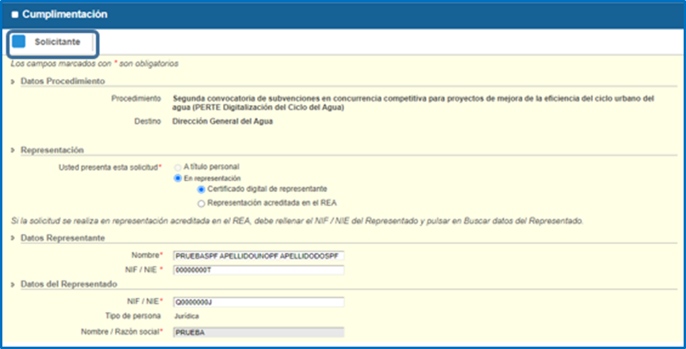
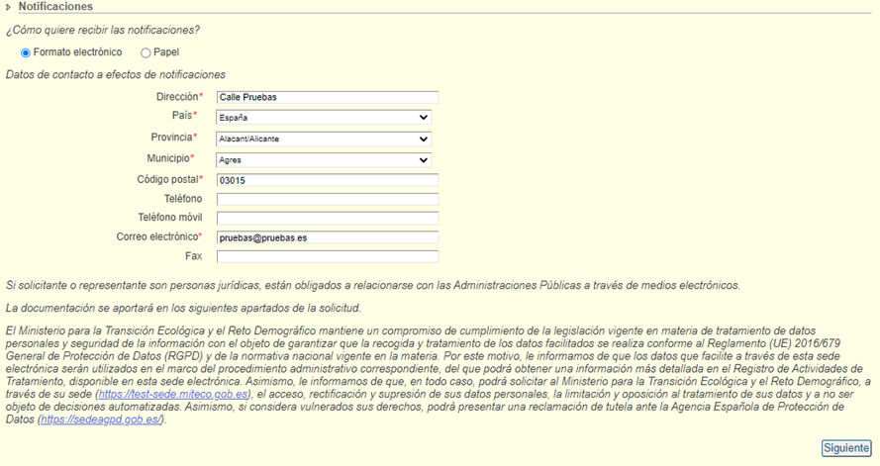
6
GUÍA DEL PROCEDIMIENTO DE SOLICITUD DE AYUDAS EN SEDE ELECTRÓNICA - MITECO
E
Apartado: NOTIFICACIONES
Marque la opción de “Certificado digital de representante” o “Representación acreditada en el REA” según proceda en su caso.
Marque “Formato electrónico” e indique el correo electrónico que desee. La opción en papel estará deshabilitada en ambos procedimientos.
A continuación, debe acceder a la siguiente pantalla pulsando en

Slide 7
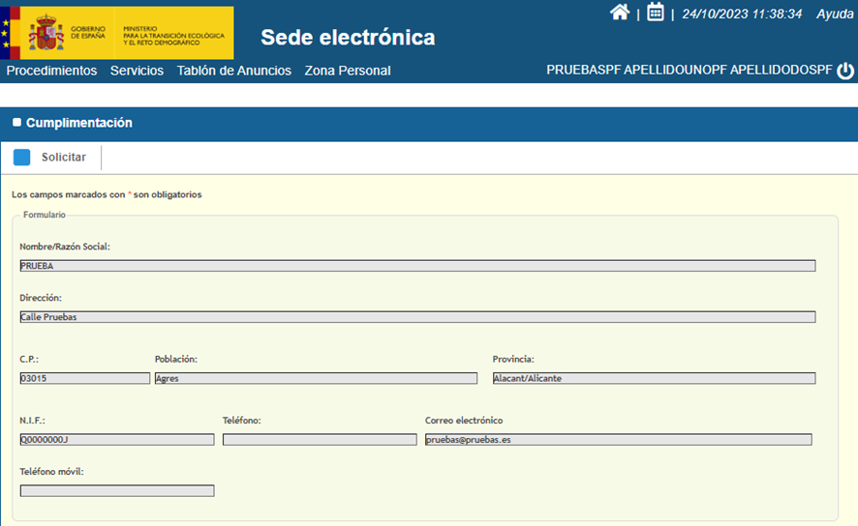
7
GUÍA DEL PROCEDIMIENTO DE SOLICITUD DE AYUDAS EN SEDE ELECTRÓNICA - MITECO
CONTINUACIÓN DEL PROCEDIMIENTO
En el apartado “Formulario” se cargarán automáticamente los datos del solicitante introducidos en la pantalla anterior, apareciendo sombreados.
F
Seleccionar el Tipo de solicitante
NOTA: Se selecciona la tipología en el desplegable que aparece en esta pestaña y se presiona la casilla “Pulse aquí para establecer el tipo de solicitante”.

Slide 8
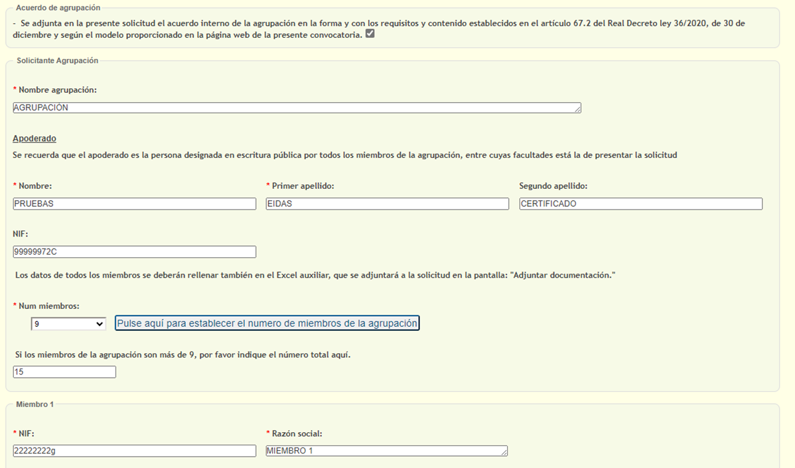
8
GUÍA DEL PROCEDIMIENTO DE SOLICITUD DE AYUDAS EN SEDE ELECTRÓNICA - MITECO
En caso de Agrupación, deberá:
Marcar el Check del Acuerdo de agrupación (y adjuntarlo en el apartado correspondiente a adjuntar documentación).
Rellenar el Nombre de la agrupación y los datos del Apoderado
Establecer el número de miembros y pulsar el botón “Pulse aquí para establecer el número de miembros de la agrupación” .
Rellenar los datos de cada uno de ellos (si son más de 9 se deberá indicar el número total)
Los datos de todos los miembros se deberán rellenar también en el Excel auxiliar (y adjuntarlo apartado correspondiente a adjuntar documentación)

Slide 9
9
GUÍA DEL PROCEDIMIENTO DE SOLICITUD DE AYUDAS EN SEDE ELECTRÓNICA - MITECO
CONTINUACIÓN DEL PROCEDIMIENTO
Existen validaciones que comprueban la coherencia de los datos introducidos. Por ejemplo: El Total de la ayuda debe coincidir con la Cuantía de la ayuda (para solicitantes individuales) o con la suma de las Cuantías de los miembros (para Agrupaciones de hasta 9 miembros).
NOTA: En cuantía de la ayuda es imprescindible introducir dos decimales para su correcta validación

Slide 10
10
GUÍA DEL PROCEDIMIENTO DE SOLICITUD DE AYUDAS EN SEDE ELECTRÓNICA - MITECO
CONTINUACIÓN DEL PROCEDIMIENTO
Una vez introducidos todos los datos es obligatorio marcar todas las Declaraciones responsables
G
Seleccionar las Declaraciones Responsables

Slide 11
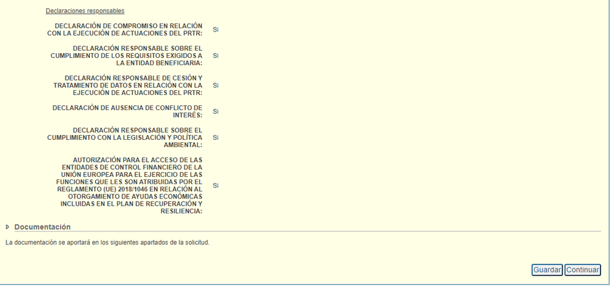
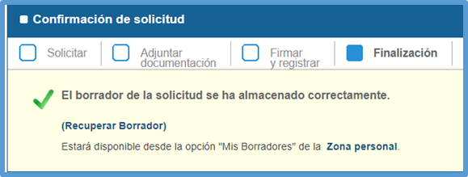
11
GUÍA DEL PROCEDIMIENTO DE SOLICITUD DE AYUDAS EN SEDE ELECTRÓNICA - MITECO
CONTINUACIÓN DEL PROCEDIMIENTO
Una vez relleno y validado el formulario podrá pasar a la siguiente pantalla, dónde se mostrará un resumen de su solicitud para que proceda a su revisión de forma conjunta.
Existen dos opciones:
A. Para guardar el Borrador y recuperarlo en otro momento seleccione: Guardar
B. Para continuar con la tramitación de solicitud de la ayuda seleccione: Continuar
2
Opción B:
1
Opción A:

Slide 12
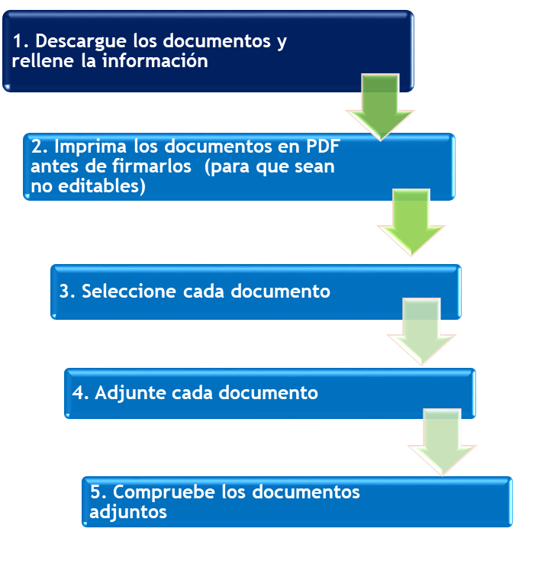
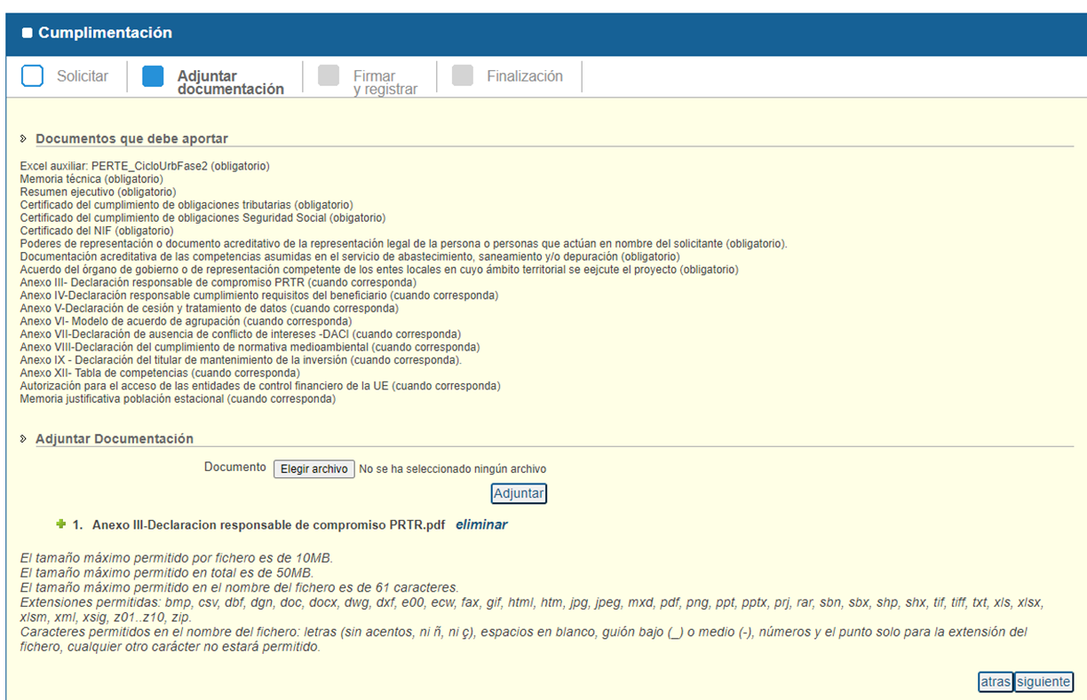
12
GUÍA DEL PROCEDIMIENTO DE SOLICITUD DE AYUDAS EN SEDE ELECTRÓNICA - MITECO
CONTINUACIÓN DEL PROCEDIMIENTO
A continuación, podrá pasar a la siguiente pantalla, dónde podrá adjuntar los documentos
NOTA: Los nombres de los ficheros deben ser válidos: pueden incluir únicamente letras (sin acentos), espacios en blanco, guion bajo(_) o medio (-) y/o números. Tenga en cuenta adjuntar el archivo Excel Auxiliar correspondiente con su nombre y formato original para su posterior tratamiento.

Slide 13
13
GUÍA DEL PROCEDIMIENTO DE SOLICITUD DE AYUDAS EN SEDE ELECTRÓNICA - MITECO
FIRMA Y REGISTRO DE LA SOLICITUD
Cumplimentada la solicitud y adjuntados todos los documentos, se procede a la firma y registro

Slide 14
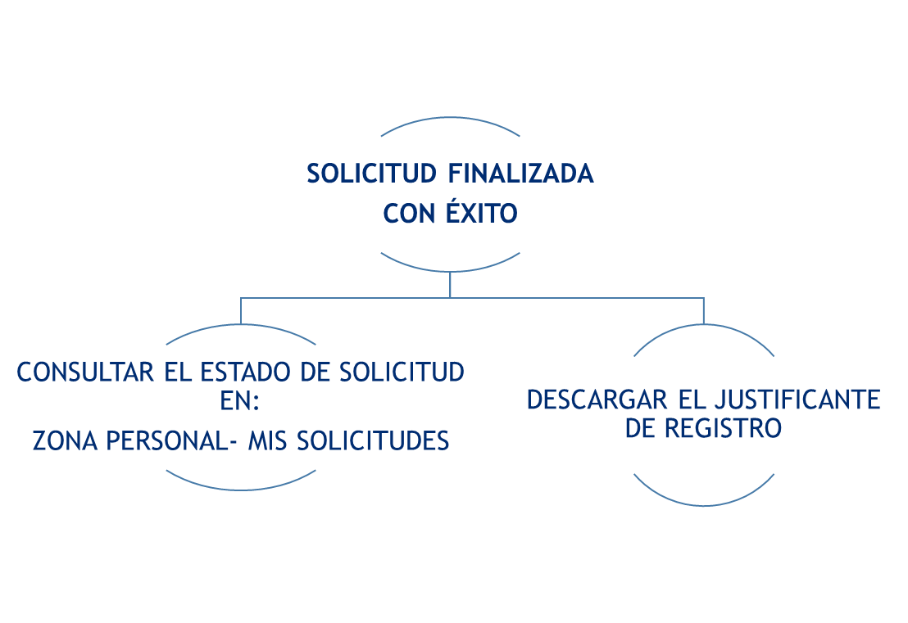
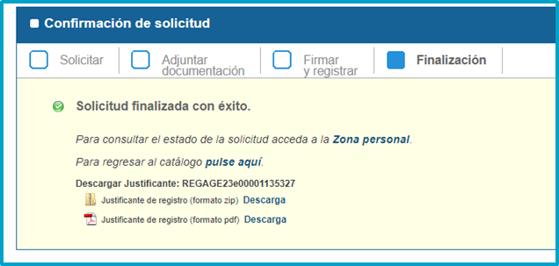
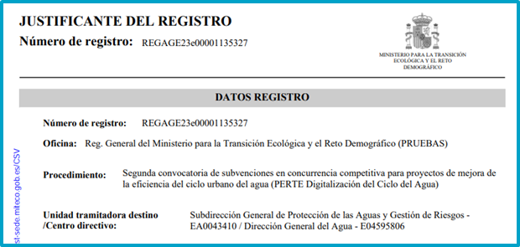
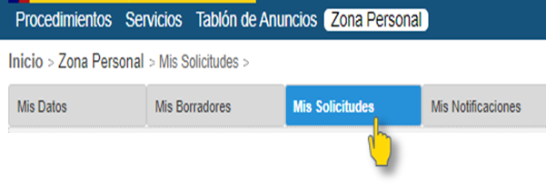
14
GUÍA DEL PROCEDIMIENTO DE SOLICITUD DE AYUDAS EN SEDE ELECTRÓNICA - MITECO

Slide 15
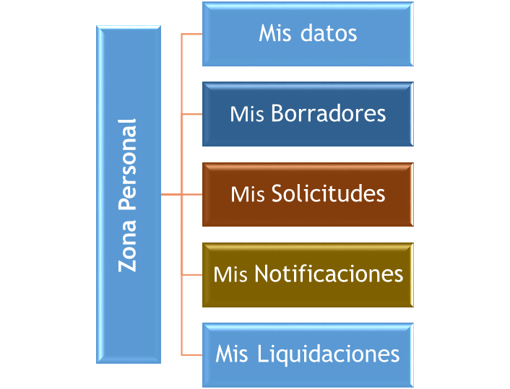
15
GUÍA DEL PROCEDIMIENTO DE SOLICITUD DE AYUDAS EN SEDE ELECTRÓNICA - MITECO
ZONA PERSONAL
En este apartado podrá recuperar borradores ya guardados, completar información a su solicitud, confirmar el estado en cada momento y acceder al contenido de sus notificaciones.
Guardar borrador de la solicitud y recuperar los datos más adelante.
Confirmar el estado de la tramitación de la solicitud.
Comprobar la documentación enviada.
Descargar el justificante de registro.
Adjuntar nueva documentación a su solicitud.
Acceder al contenido de las notificaciones enviadas por la Administración Pública (previamente se ha recibido aviso en el correo electrónico especificado en la solicitud).

Slide 16
16
GUÍA DEL PROCEDIMIENTO DE SOLICITUD DE AYUDAS EN SEDE ELECTRÓNICA - MITECO
ZONA PERSONAL
Podrá completar su solicitud añadiendo nueva documentación adicional desde Zona personal/Mis solicitudes/Procedimiento/Adjuntar documentación.

Slide 17
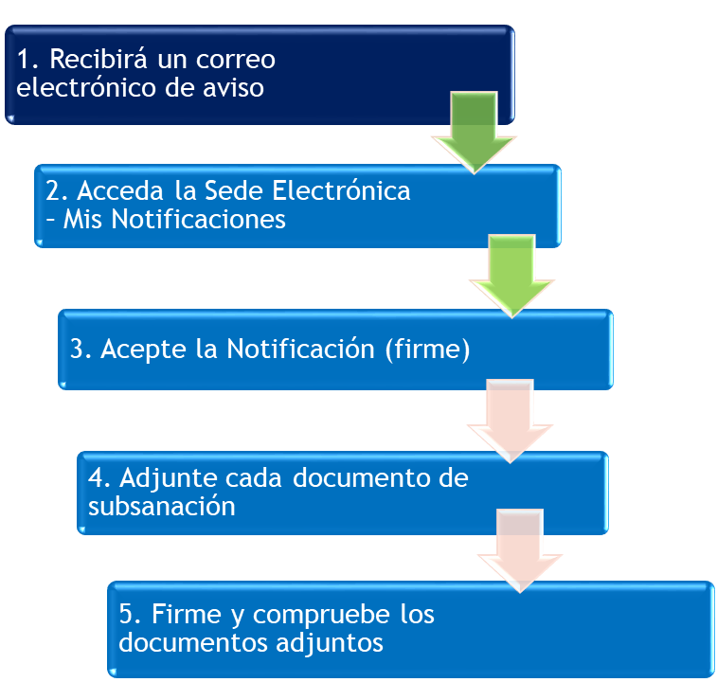
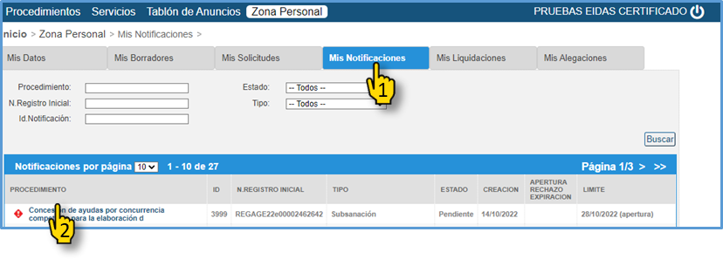
17
GUÍA DEL PROCEDIMIENTO DE SOLICITUD DE AYUDAS EN SEDE ELECTRÓNICA - MITECO
NOTIFICACIONES Y SUBSANACIONES
El procedimiento de recepción de NOTIFICACIONES y envío de SUBSANACIÓN es el siguiente:

Slide 18
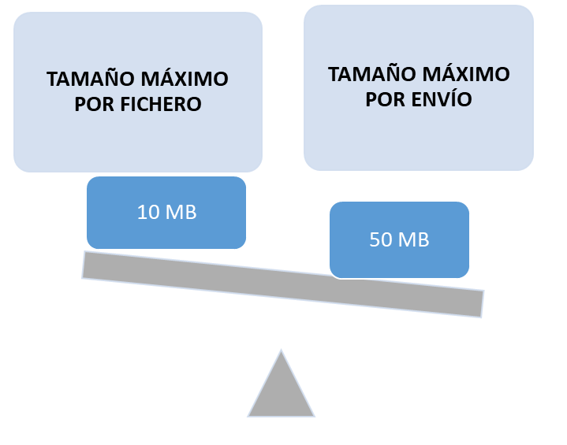
19
GUÍA DEL PROCEDIMIENTO DE SOLICITUD DE AYUDAS EN SEDE ELECTRÓNICA - MITECO
CONSIDERACIONES GENERALES SOBRE ENVÍO DE DOCUMENTOS
Es importante tener en cuenta su tamaño para evitar errores de carga de la solicitud.
Una vez firmada la solicitud será posible adjuntar más archivos desde el apartado “Mis solicitudes” de la Zona Personal
(siempre respetando el tamaño total de 50MB por cada envío)

Slide 19
20
GUÍA DEL PROCEDIMIENTO DE SOLICITUD DE AYUDAS EN SEDE ELECTRÓNICA - MITECO
DOCUMENTACIÓN ESPECÍFICA: CICLO URBANO DEL AGUA
En el caso de la “Segunda convocatoria de subvenciones en concurrencia competitiva para proyectos de mejora de la eficiencia del ciclo urbano del agua (PERTE Digitalización del Ciclo del Agua)” la documentación a aportar, su obligatoriedad y los modelos disponibles se corresponderán con los siguientes:
DOCUMENTACIÓN | OBLIGATORIO | INCLUIDO EN FORMULARIO ELECTRÓNICO | NECESARIO ADJUNTAR ANTES DE FIRMAR LA SOLICITUD | MODELO DISPONIBLE
EXCEL AUXILIAR: PERTE_CiclourbFase2.xlsx | Sí | No | Sí | Sí
MEMORIA TÉCNICA DEL PROYECTO | Sí | No | Sí | No
MEMORIA RESUMEN | Sí | No | Sí | Sí
CERTIFICADO DE CUMPLIMIENTO DE OBLIGACIONES TRIBUTARIAS | Sí | No | Sí En el caso de Agrupaciones se deberá acompañar el certificado de cada una de las entidades integrantes de la agrupación. | No
CERTIFICADO DE CUMPLIMIENTO DE OBLIGACIONES CON SEGURIDAD SOCIAL | Sí | No | Sí En el caso de Agrupaciones se deberá acompañar el certificado de cada una de las entidades integrantes de la agrupación. | No
CERTIFICADO DEL NIF | Sí | No | Sí En el caso de Agrupaciones se deberá acompañar el certificado de cada una de las entidades integrantes de la agrupación. | No
PODERES DE REPRESENTACIÓN | Sí | No | Sí En el caso de Agrupaciones se deberá presentar el poder de representación de cada uno de los representantes de las entidades integrantes y el poder notarial del representante de la agrupación. | No
ACUERDO DEL ÓRGANO DE GOBIERNO COMPETENTE DE LOS ENTES LOCALES | Sí | No | Sí | No

Slide 20
21
GUÍA DEL PROCEDIMIENTO DE SOLICITUD DE AYUDAS EN SEDE ELECTRÓNICA - MITECO
DOCUMENTACIÓN | OBLIGATORIO | INCLUIDO EN FORMULARIO ELECTRÓNICO | NECESARIO ADJUNTAR ANTES DE FIRMAR LA SOLICITUD | MODELO DISPONIBLE
ANEXO III - DECLARACIÓN RESPONSABLE DE COMPROMISO EN RELACIÓN CON LA EJECUCIÓN DE LAS ACTUACIONES | Sí | Sí | En el caso de agrupaciones de solicitantes, deberá adjuntarse al formulario de solicitud, este Anexo firmado digitalmente por cada uno de los miembros de la agrupación.. | Sí
ANEXO IV- DECLARACIÓN RESPONSABLE SOBRE EL CUMPLIMIENTO DE LOS REQUISITOS EXIGIDOS A LA ENTIDAD BENEFICIARIA | Sí | Sí | En el caso de agrupaciones de solicitantes, deberá adjuntarse al formulario de solicitud, este Anexo firmado digitalmente por cada uno de los miembros de la agrupación.. | Sí
ANEXO V- DECLARACIÓN RESPONSABLE DE CESIÓN Y TRATAMIENTO DE DATOS EN RELACIÓN CON LA EJECUCIÓN DE ACTUACIOES DEL PRTR | Sí | Sí | En el caso de agrupaciones de solicitantes, deberá adjuntarse al formulario de solicitud, este Anexo firmado digitalmente por cada uno de los miembros de la agrupación.. | Sí
ANEXO VII- DECLARACIÓN DE AUSENCIA DE CONFLICTO DE INTERÉS DACI | Sí | Sí | En el caso de agrupaciones de solicitantes, deberá adjuntarse al formulario de solicitud, este Anexo firmado digitalmente por cada uno de los miembros de la agrupación.. | Sí
ANEXO VIII- DECLARACIÓN RESPONSABLE SOBRE EL CUMPLIMIENTO CON LA LEGISLACIÓN Y POLÍTICA AMBIENTAL | Sí | Sí | En el caso de agrupaciones de solicitantes, deberá adjuntarse al formulario de solicitud, este Anexo firmado digitalmente por cada uno de los miembros de la agrupación.. | Sí
ANEXO IX- DECLARACIÓN DEL TITULAR DEL SERVICIO DE ABASTECIMIENTO Y DEPURACIÓN DEL COMPROMISO DE MANTENIMIENTO E INFORMACIÓN | Sí | No | Cuando aplique | Sí

Slide 21
22
GUÍA DEL PROCEDIMIENTO DE SOLICITUD DE AYUDAS EN SEDE ELECTRÓNICA - MITECO
DOCUMENTACIÓN | OBLIGATORIO | INCLUIDO EN FORMULARIO ELECTRÓNICO | NECESARIO ADJUNTAR ANTES DE FIRMAR LA SOLICITUD | MODELO DISPONIBLE
AUTORIZACIÓN ACCESO ENTIDADES CONTROL FINANCIERO UE | Sí | Sí | En el caso de agrupaciones de solicitantes, deberá adjuntarse al formulario de solicitud, este documento firmado digitalmente por cada uno de los miembros de la agrupación.. | Sí
DOCUMENTACIÓN ACREDITATIVA DE COMPETENCIAS. ANEXO XII TABLA DE COMPETENCIAS | Sí | No | Cuando aplique | Sí
MEMORIA JUSTIFICATIVA DE CUMPLIMIENTO DE LOS CRITERIOS PARA CONSIDERAR POBLACIÓN ESTACIONAL | Sí | No | Cuando aplique | No
ACUERDO DE AGRUPACIÓN | Sí Sólo en el caso de agrupaciones | No | Sí Sólo en el caso de agrupaciones | Sí
NOTA: Mantenga el orden y nombre de los ficheros. En caso de agrupaciones, además se deberá identificar en el nombre del fichero a cada miembro de la agrupación, tal y como se indica en la Guía de procedimiento de solicitud de ayudas.

Slide 22
23
GUÍA DEL PROCEDIMIENTO DE SOLICITUD DE AYUDAS EN SEDE ELECTRÓNICA - MITECO
DOCUMENTACIÓN ESPECÍFICA : COMUNIDADES DE USUARIOS DE AGUA PARA REGADIO
En el caso de la “Primera convocatoria de subvenciones en concurrencia competitiva para proyectos de digitalización de comunidades de usuarios de agua para regadío en el marco del plan recuperación, transformación y resiliencia (PERTE Digitalización del Ciclo del Agua)” la documentación a aportar, su obligatoriedad y los modelos disponibles se corresponderán con los siguientes:
DOCUMENTACIÓN | OBLIGATORIO | INCLUIDO EN FORMULARIO ELECTRÓNICO | NECESARIO ADJUNTAR (ANTES DE FIRMAR LA SOLICITUD) | MODELO DISPONIBLE
EXCEL AUXILIAR: PERTE_DigiRegadio.xlsx | Sí, tanto solicitantes Individuales como Agrupaciones | No | Sí | Sí
MEMORIA TÉCNICA DEL PROYECTO | Sí, tanto solicitantes Individuales como Agrupaciones | No | Sí | Sí
CERTIFICADO DE CUMPLIMIENTO DE OBLIGACIONES TRIBUTARIAS | Sí, tanto solicitantes Individuales como Agrupaciones | No | Sí | No
CERTIFICADO DE CUMPLIMIENTO DE OBLIGACIONES CON SEGURIDAD SOCIAL | Sí, tanto solicitantes Individuales como Agrupaciones | No | Sí | No
CERTIFICADO DEL NIF | Sí, tanto solicitantes Individuales como Agrupaciones | No | Sí | No
PODER DE REPRESENTACIÓN OTORGADO A FAVOR DE LA PERSONA FÍSICA QUE REPRESENTE LEGALMENTE A LA ENTIDAD SOLICITANTE DE LA AYUDA | Sí, tanto solicitantes Individuales como Agrupaciones | No | Sí | No

Slide 23
24
GUÍA DEL PROCEDIMIENTO DE SOLICITUD DE AYUDAS EN SEDE ELECTRÓNICA - MITECO
DOCUMENTACIÓN | OBLIGATORIO | INCLUIDO EN FORMULARIO ELECTRÓNICO | NECESARIO ADJUNTAR (ANTES DE FIRMAR LA SOLICITUD) | MODELO DISPONIBLE
RESOLUCIÓN DEFINITIVA DEL EXPEDIENTE DE CONSTITUCIÓN DE LA COMUNIDAD DE USUARIOS (se incluye aquí comunidades de usuarios, las comunidades de usuarios de aguas subterráneas, las comunidades generales de usuarios y las juntas centrales) | Sí, tanto solicitantes Individuales como Agrupaciones. En el caso de agrupaciones, se tendrá que presentar dicha resolución para cada uno de las entidades integrantes de la misma. Este documento no es de aplicación en el caso de asociaciones y federaciones de comunidades de usurarios para regadío. | No | Sí | No
ESTATUTOS, ORDENANZAS O REGLAMENTOS DE LA ENTIDAD SOLICITANTE | Sí, tanto solicitantes Individuales como Agrupaciones. En el caso de agrupaciones, se tendrá que presentar dicha resolución para cada una de las entidades integrantes de la misma. | No | Sí | No
ACUERDO DE LOS ÓRGANOS DE GOBIERNO DE LA ENTIDAD SOLICITANTE EN VIRTUD DEL CUAL SE APRUEBE LA SOLICITUD DEL PROYECTO | Sí, tanto solicitantes Individuales como Agrupaciones | No | Sí | No
ANEXO V- DECLARACIÓN RESPONSABLE SOBRE EL CUMPLIMIENTO DE LOS REQUISITOS EXIGIDOS A LA ENTIDAD BENEFICIARIA | Sí, tanto solicitantes Individuales como Agrupaciones. En el caso de agrupaciones, se tendrá que presentar este anexo firmado por cada una de las entidades integrantes de la misma. | Sí | Únicamente en el caso de Agrupaciones | Sí
ANEXO VI- DECLARACIÓN RESPONSABLE DE CESIÓN Y TRATAMIENTO DE DATOS EN RELACIÓN CON LA EJECUCIÓN DE ACTUACIONES DEL PLAN DE RECUPERACIÓN, TRANSFORMACIÓN Y RESILIENCIA PRTR | Sí, tanto solicitantes Individuales como Agrupaciones. En el caso de agrupaciones, se tendrá que presentar este anexo firmado por cada una de las entidades integrantes de la misma. | Sí | Únicamente en el caso de Agrupaciones | Sí
ANEXO VII- DECLARACIÓN DE COMPROMISO EN RELACIÓN CON LA EJECUCIÓN DE ACTUACIONES DEL PLAN DE RECUPERACIÓN, TRANSFORMACIÓN Y RESILIENCIA (PRTR) | Sí, tanto solicitantes Individuales como Agrupaciones. En el caso de agrupaciones, se tendrá que presentar este anexo firmado por cada una de las entidades integrantes de la misma. | Sí | Únicamente en el caso de Agrupaciones | Sí
ANEXO VIII- DECLARACIÓN DE AUSENCIA DE CONFLICTO DE INTERÉS DACI | Sí, tanto solicitantes Individuales como Agrupaciones. En el caso de agrupaciones, se tendrá que presentar este anexo firmado por cada una de las entidades integrantes de la misma. | Sí | Únicamente en el caso de Agrupaciones | Sí

Slide 24
25
GUÍA DEL PROCEDIMIENTO DE SOLICITUD DE AYUDAS EN SEDE ELECTRÓNICA - MITECO
DOCUMENTACIÓN | OBLIGATORIO | INCLUIDO EN FORMULARIO ELECTRÓNICO | NECESARIO ADJUNTAR (ANTES DE FIRMAR LA SOLICITUD) | MODELO DISPONIBLE
ANEXO IX- DECLARACIÓN RESPONSABLE SOBRE EL CUMPLIMIENTO CON LA LEGISLACIÓN Y POLÍTICA AMBIENTAL | Sí, tanto solicitantes Individuales como Agrupaciones. En el caso de agrupaciones, se tendrá que presentar este anexo firmado por cada una de las entidades integrantes de la misma. | Sí | Únicamente en el caso de Agrupaciones | Sí
AUTORIZACIÓN PARA EL ACCESO DE LAS ENTIDADES DE CONTROL FINANCIERO DE LA UNIÓN EUROPEA | Sí, tanto solicitantes Individuales como Agrupaciones. En el caso de agrupaciones, se tendrá que presentar este anexo firmado por cada una de las entidades integrantes de la misma. | Sí | Únicamente en el caso de Agrupaciones | Sí
ACUERDO DE AGRUPACIÓN | No, únicamente para Agrupaciones | No | Únicamente en el caso de Agrupaciones | Sí
DOCUMENTACIÓN ACREDITATIVA SOLUCIÓN C1 | No, únicamente cuando corresponda | No | Cuando corresponda, tanto solicitantes individuales como Agrupaciones | No
NOTA: Mantenga el orden y nombre de los ficheros.

Slide 25
26
GUÍA DEL PROCEDIMIENTO DE SOLICITUD DE AYUDAS EN SEDE ELECTRÓNICA - MITECO
ERRORES MÁS COMUNES
A continuación, detallamos algunos de los errores más comunes que se plantean en el proceso de solicitud de las ayudas así como las posibles soluciones a los mismos:
1
Errores de identificación
3
Error en cuantías
Deberá seleccionar obligatoriamente: “DNI/Certificado electrónico” y el certificado electrónico de identificación para el acceso debe identificar al representante legal de la entidad para la que se solicita la ayuda
La cuantía TOTAL deberá coincidir con la suma de los desgloses por actuaciones salvo en el caso de agrupaciones. En TODOS los casos deberán coincidir con los datos incluidos en el Excel Auxiliar. Tenga en cuenta incluir en todo caso dos decimales.
2
Optar por notificaciones en papel
4
Marcar todas las Decl. Responsables
Los procedimientos admiten únicamente notificaciones electrónicas para las que deberá indicar un correo electrónico válido
Es requisito indispensable haber marcado todas las Declaraciones responsables para poder continuar con la tramitación.

Slide 26
27
GUÍA DEL PROCEDIMIENTO DE SOLICITUD DE AYUDAS EN SEDE ELECTRÓNICA - MITECO
5
Errores en firma mancomunada
7
No aportar documentación
En el caso de que la representación de la entidad solicitante la ostenten dos o más personas con firma mancomunada, el formulario de solicitud sólo puede ser firmado en la Sede Electrónica por una de ellas.
Una vez finalizado el proceso y presentada la solicitud, tienen que descargar el documento datosFormulario.pdf, firmarlo digitalmente por todas las personas con firma mancomunada y adjuntarlo a la solicitud.
Deberá revisar exhaustivamente que adjunta toda la documentación necesaria y ya detallada. Entre los errores frecuentes detectamos no incluir el documento Excel auxiliar, documentación de apoderamiento y la documentación en su caso de tipo de gestión/competencias.
8
Aportar certificados no válidos
6
Documentos aportados sin firmar
Tanto el certificado de cumplimiento de obligaciones tributarias como de la Seguridad Social deben reunir una serie de requisitos detallados en la Guía.
Entre ellos debe estar emitido a los efectos de obtener una subvención otorgada por las Administraciones Públicas o financiada con cargo a fondos de la Unión Europea y estar emitido a los efectos de lo establecido en el apartado e) del artículo 13 de la Ley 38/2003, de 17 de noviembre, General de Subvenciones respectivamente.
Recuerde imprimir y firmar digitalmente todos los documentos que requieren firma antes de adjuntarlos a la solicitud. La firma de los mismos deberá coincidir con la del representante/s de la entidad.

Slide 27
28
GUÍA DEL PROCEDIMIENTO DE SOLICITUD DE AYUDAS EN SEDE ELECTRÓNICA - MITECO
9
Acuerdo agrupación incorrecto
El acuerdo de agrupación deberá estar firmado digitalmente por todos los miembros integrantes de la agrupación y tener el contenido mínimo propuesto en el Anexo de “Modelo acuerdo agrupación”.
11
Proyecto no subvencionable
El principal error en este aspecto se debe a no tener en cuenta la población mínima establecida en la convocatoria o no incluir las actuaciones consideradas como obligatorias .
10
Memoria técnica
Deberá incluir, el contenido indicado en el las bases, y no podrá superar las 200 páginas. Podrá ser complementada con anexos en el caso de que se requiera incluir información adicional, con un total de 25 páginas adicionales al máximo de 200 del documento principal.

Slide 28
29
GUÍA DEL PROCEDIMIENTO DE SOLICITUD DE AYUDAS EN SEDE ELECTRÓNICA - MITECO
Se podrá encontrar una Guía completa y específica para cada procedimiento en la página de inicio de la Sede Electrónica
GRACIAS POR LA ATENCIÓN
Correo de contacto: Bzn-PERTE-ciclo-agua@miteco.es

